Slide 1
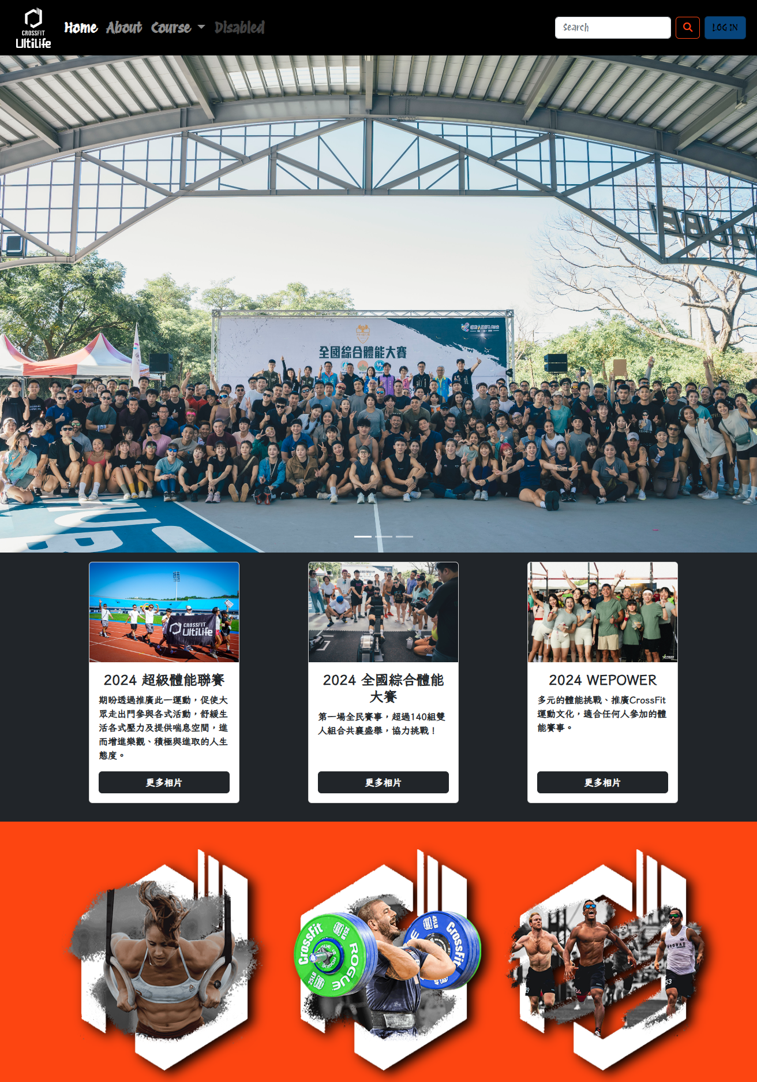

CrossFit UltiLife: 挑戰自我，成就人生

Slide 2
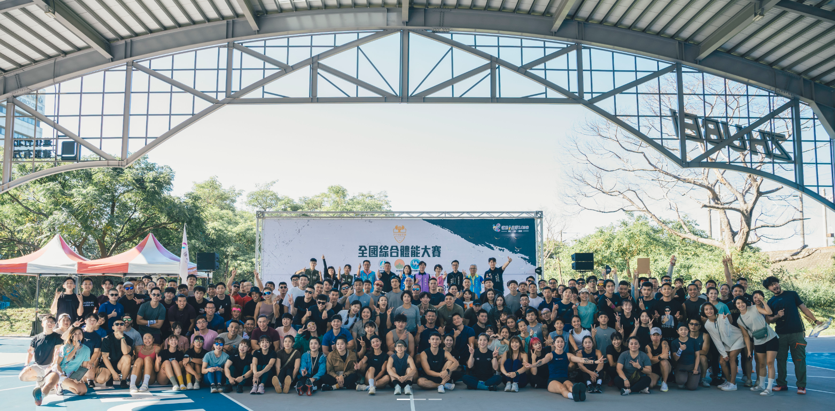
探索你的極限
挑戰自我
個性化指導
加入 CrossFit UltiLife，體驗最具活力的健身方式，突破自身極限，激發無限潛能。
專業教練團隊提供個性化指導，根據個人需求制定訓練計劃，幫助你安全高效地達到目標。
使用bootstrap的Carousel來分享最新的活動與賽事記錄

Slide 3
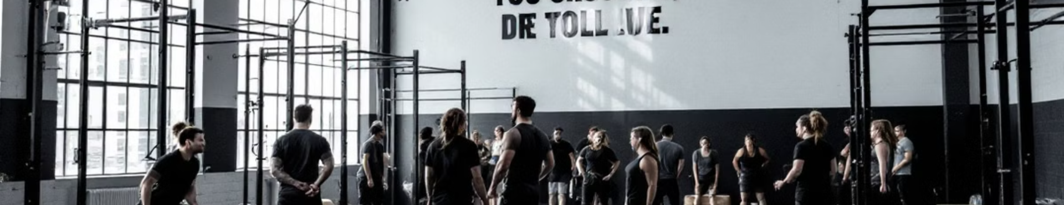
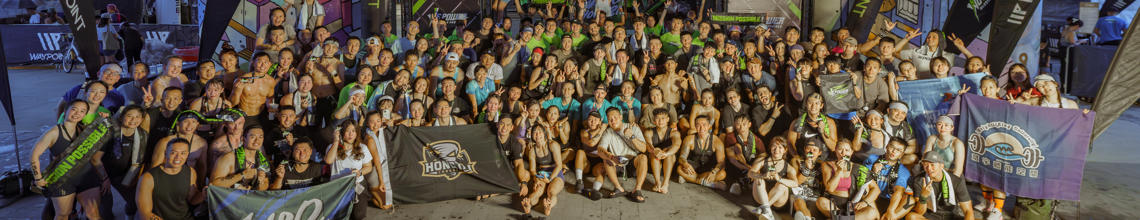
體驗 CrossFit UltiLife 的魅力
團體課程
一對一訓練
社群凝聚
參與團體課程，感受團隊精神，互相鼓勵，共同進步，提升運動效率。
接受專業教練的一對一指導，針對個人需求進行精準訓練，快速提升體能水平。
加入 CrossFit UltiLife 社群，結識志同道合的夥伴，分享經驗，共同成長，享受運動的樂趣。

Slide 4
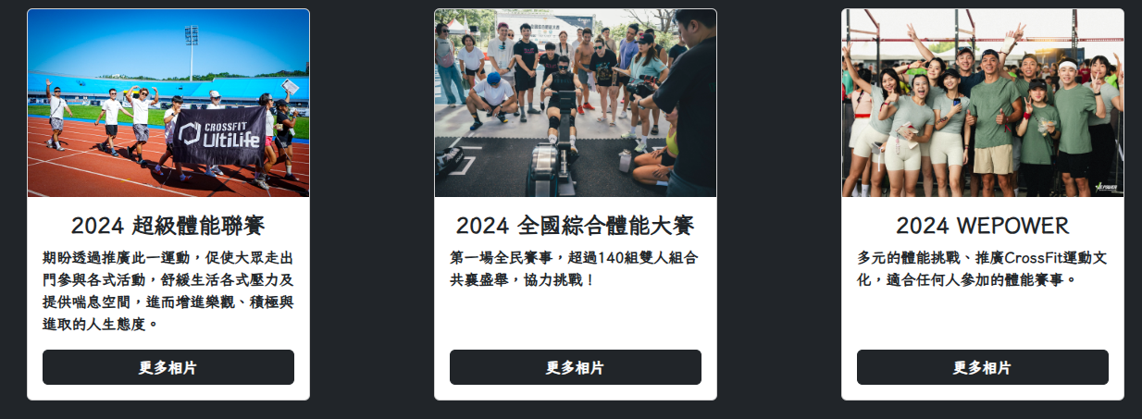


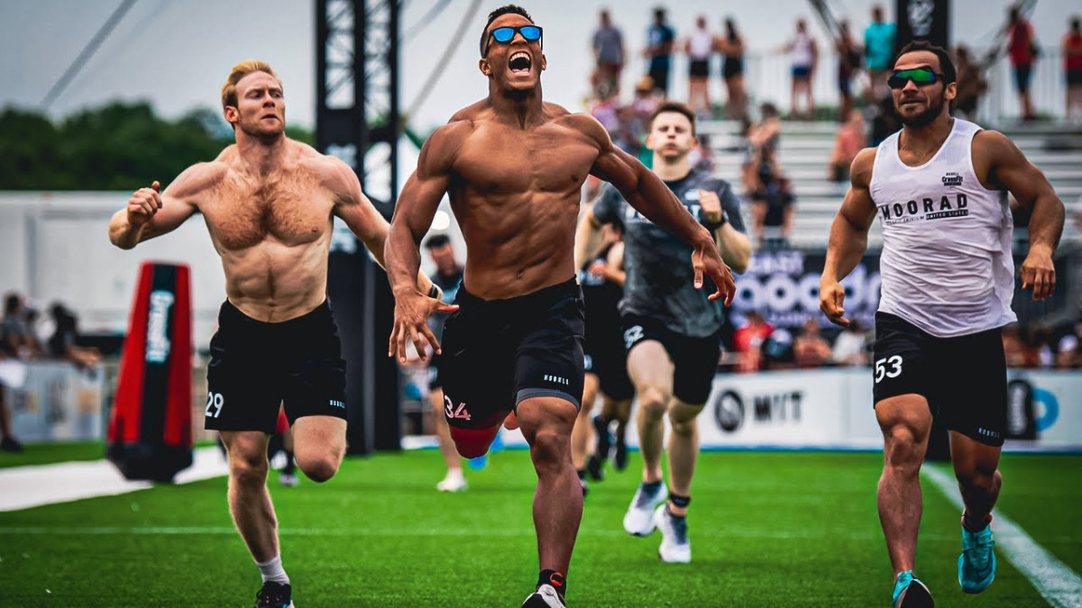
使用card在首頁顯示近三場比賽的精采畫面
使用photoshop編輯照片(人物彩色、背景黑白)加上logo當作背景圖
體驗 CrossFit UltiLife 的魅力
團體課程
一對一訓練
社群凝聚
參與團體課程，感受團隊精神，互相鼓勵，共同進步，提升運動效率。
接受專業教練的一對一指導，針對個人需求進行精準訓練，快速提升體能水平。
加入 CrossFit UltiLife 社群，結識志同道合的夥伴，分享經驗，共同成長，享受運動的樂趣。

Slide 5
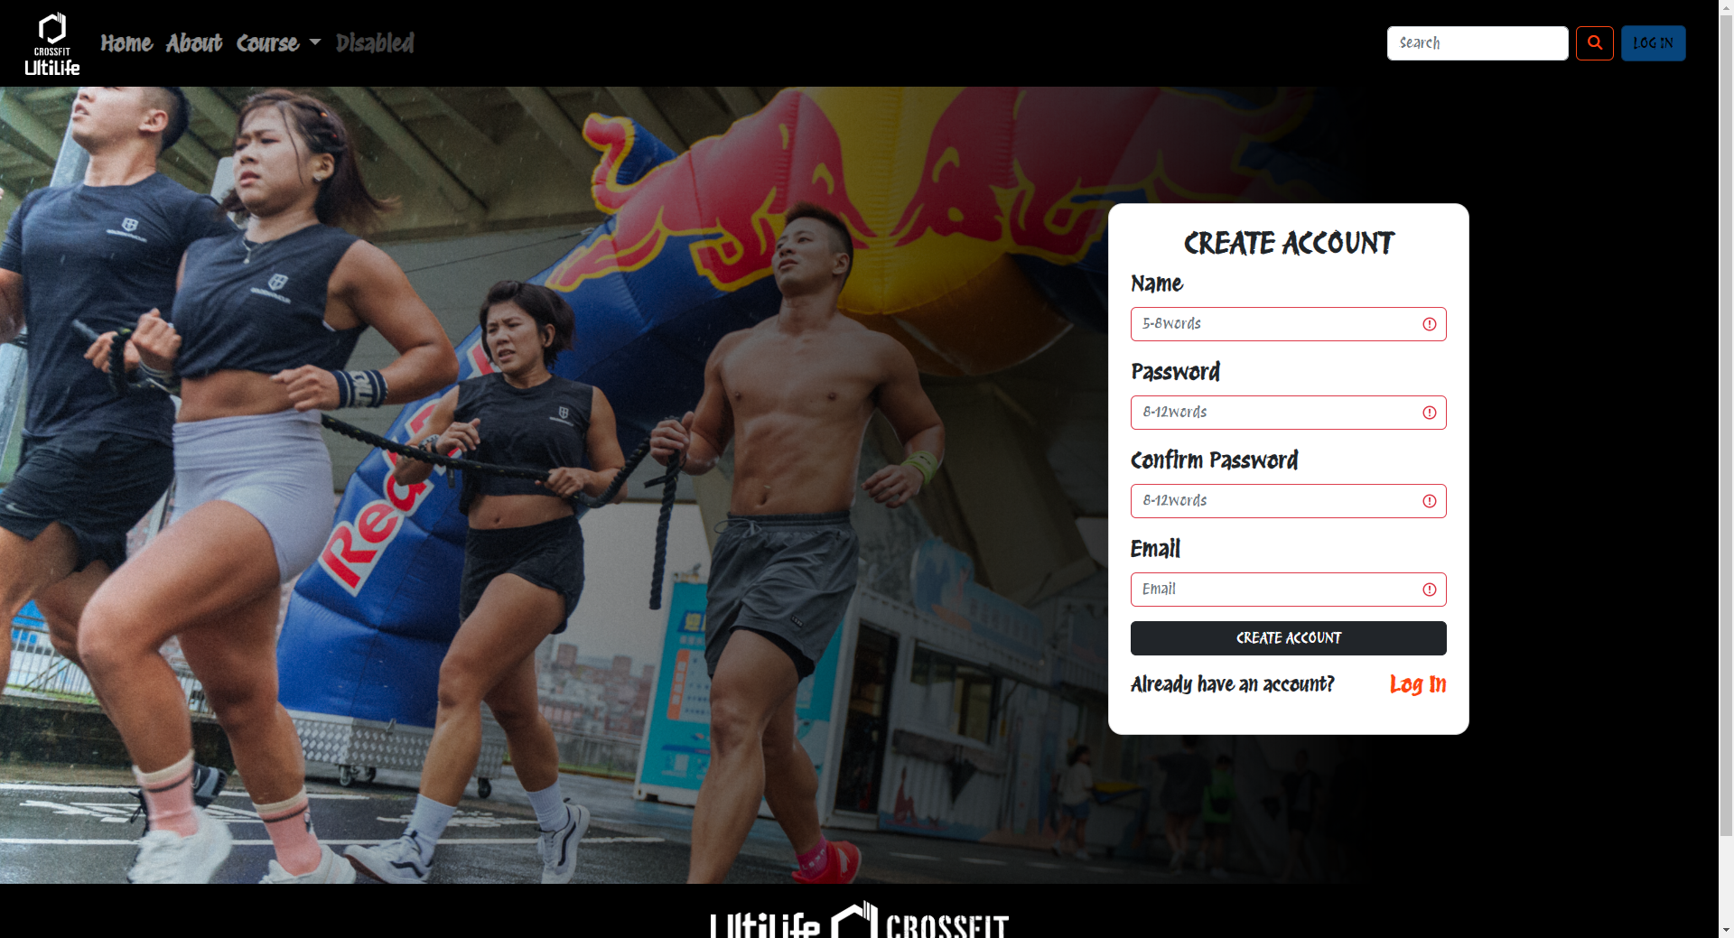
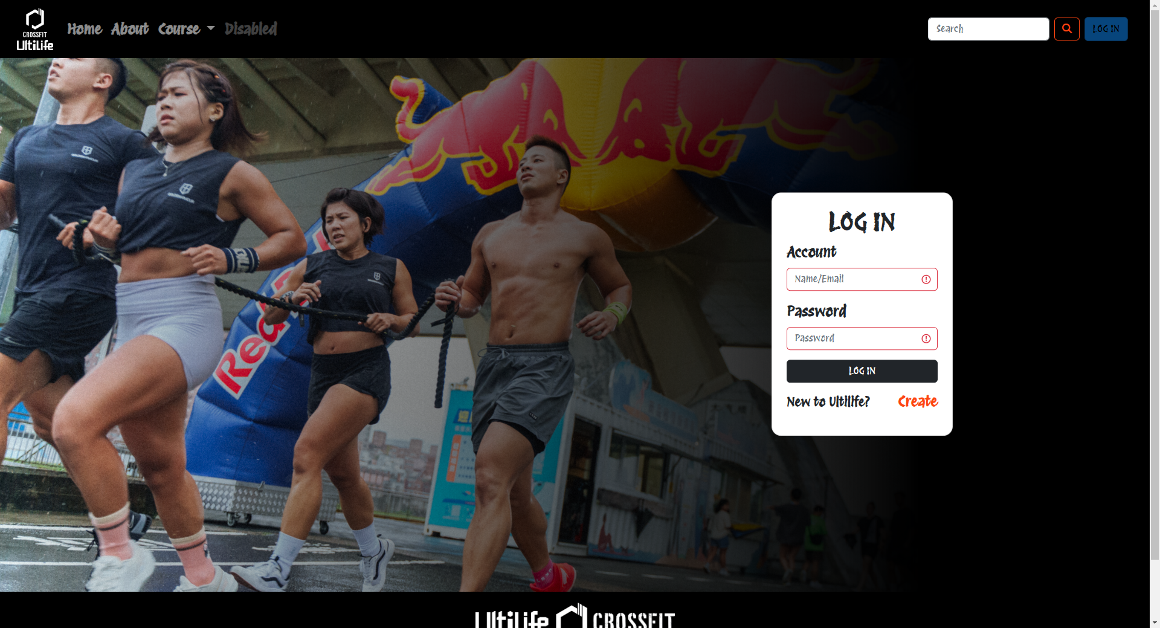
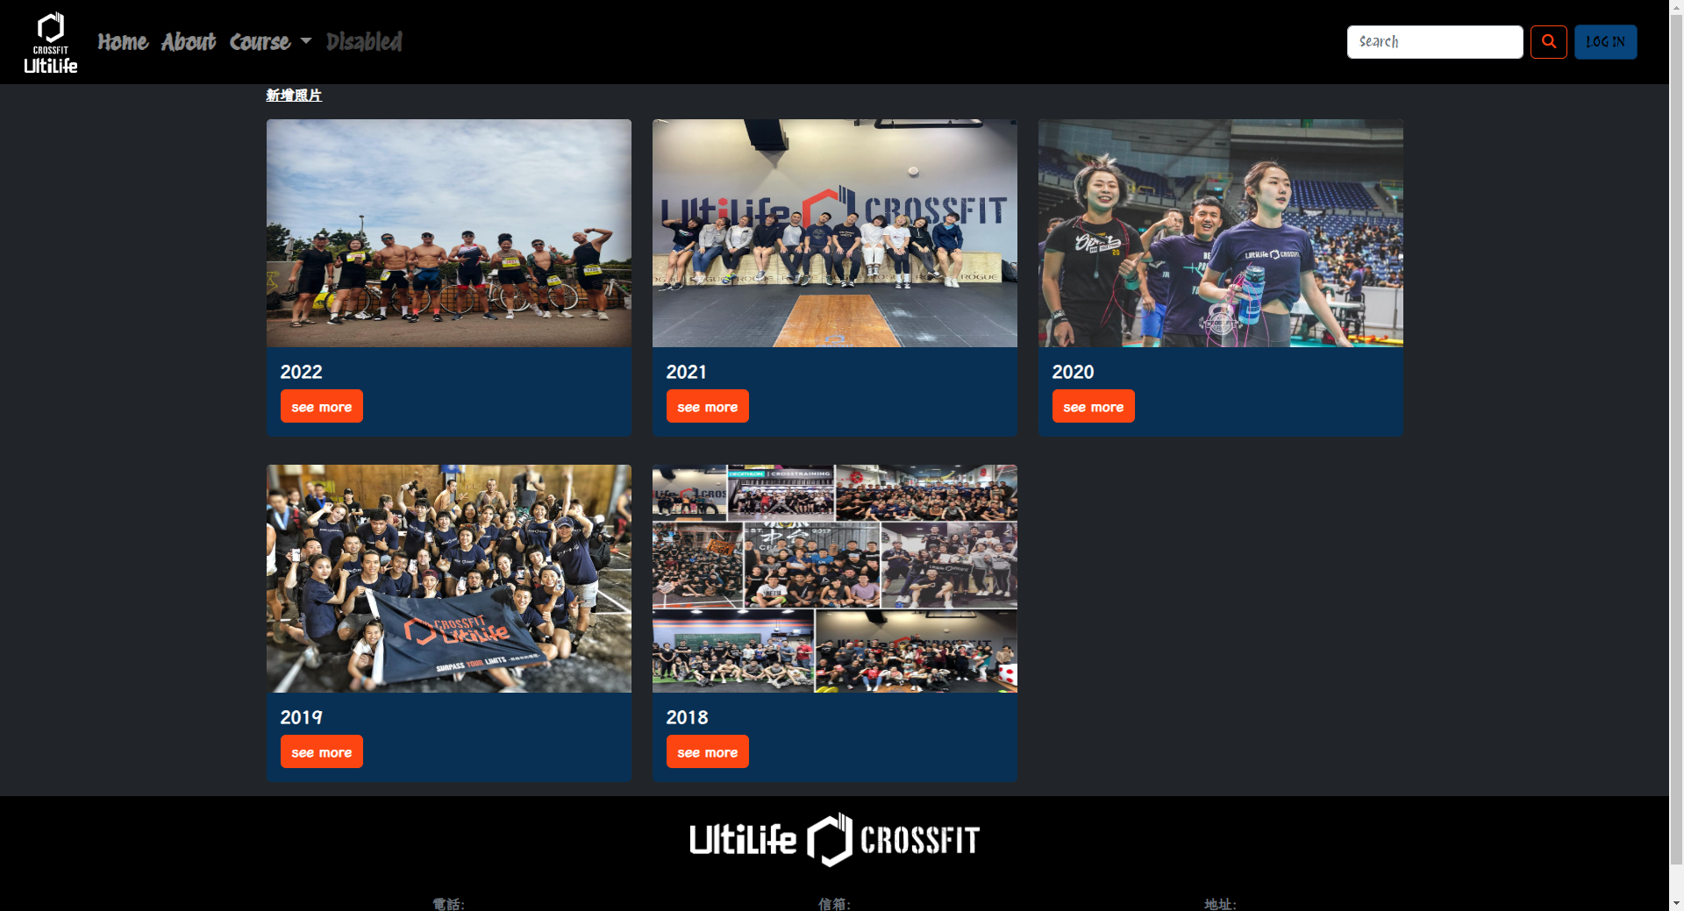
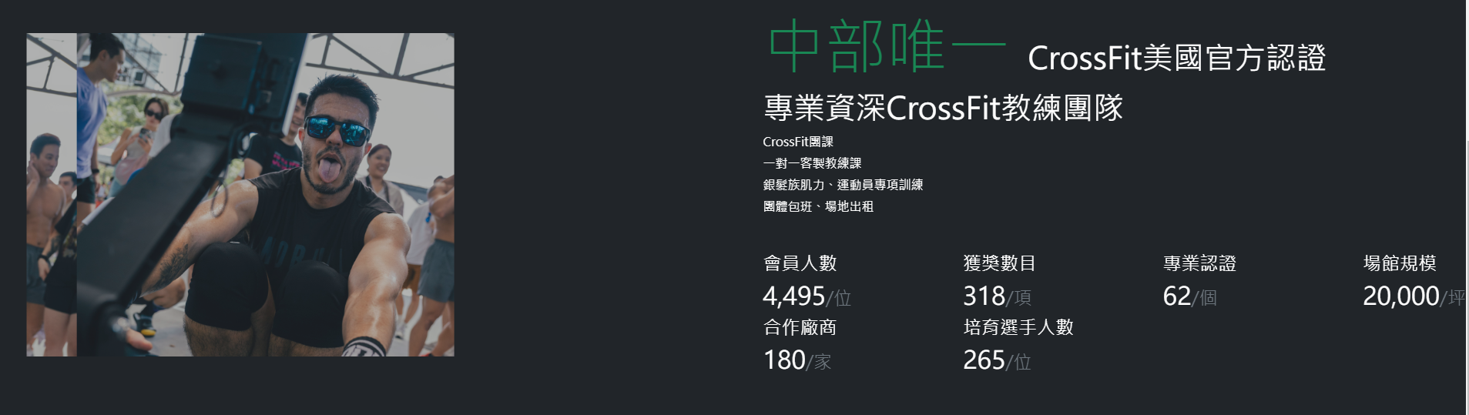
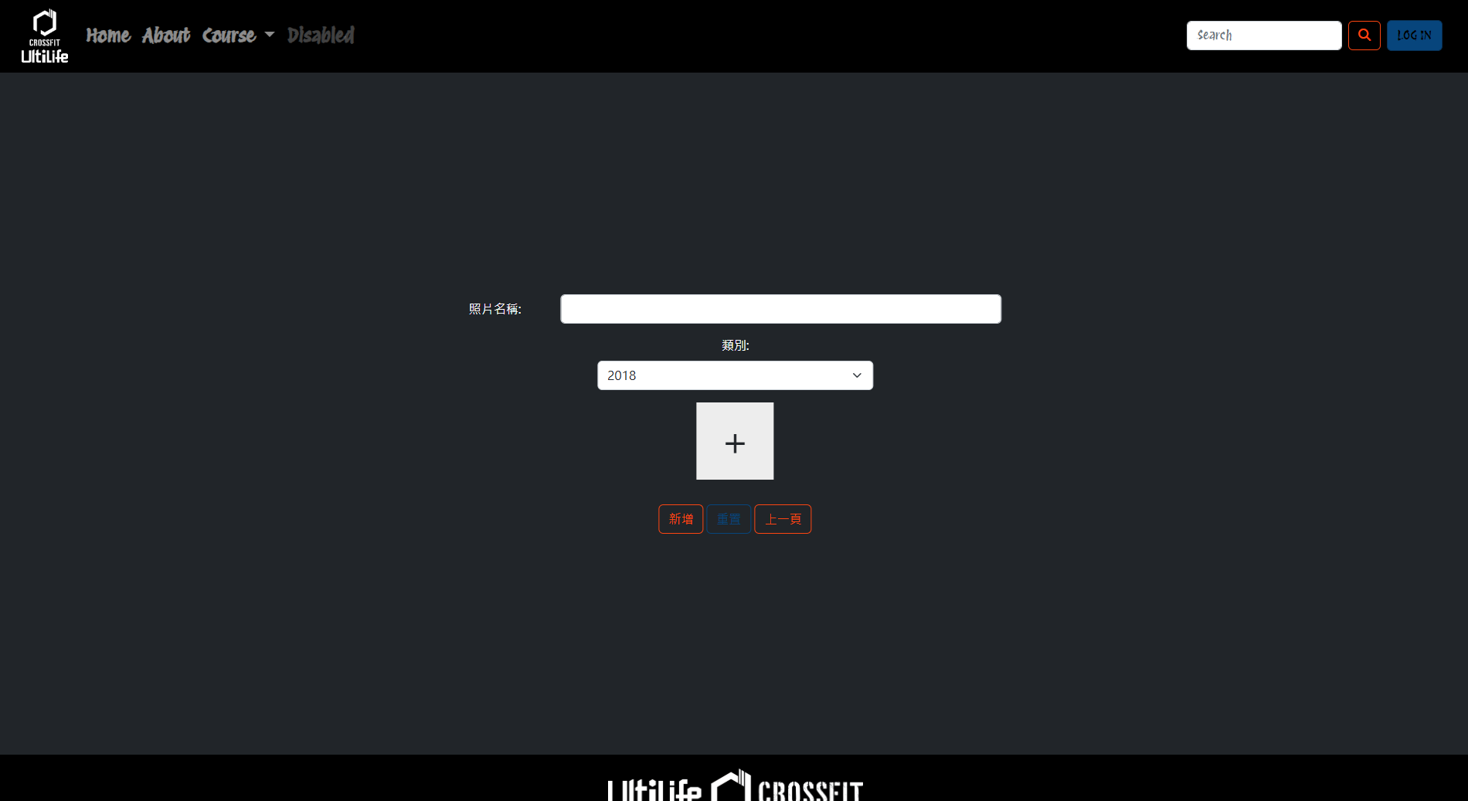
加入 CrossFit UltiLife
註冊會員、會員登入、瀏覽相簿、新增照片等功能
加上wow animated讓流程漸進畫面

Slide 6
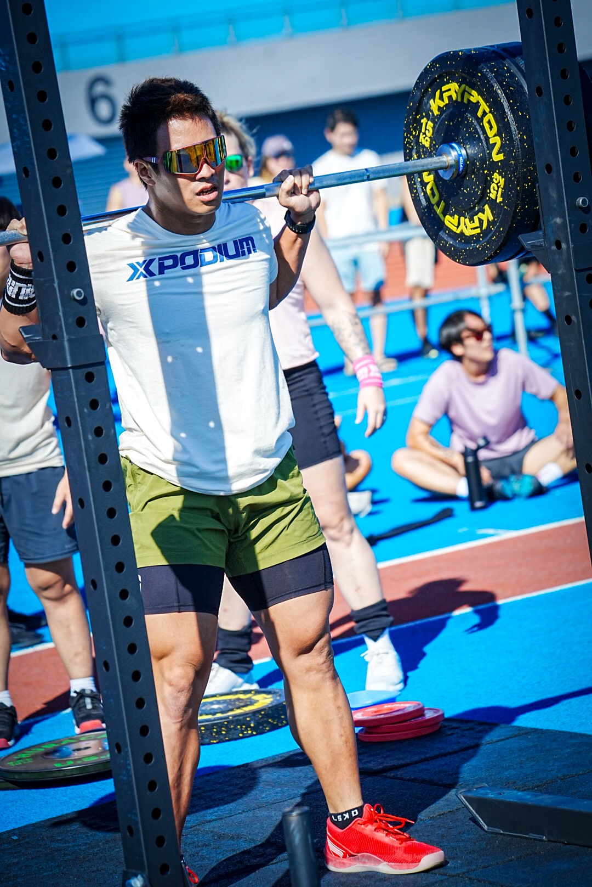
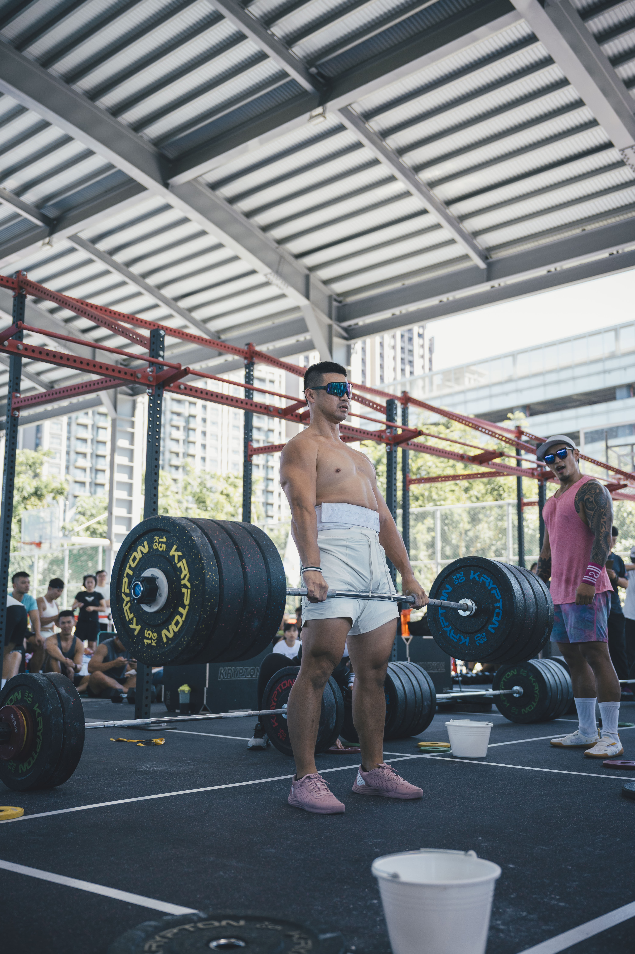
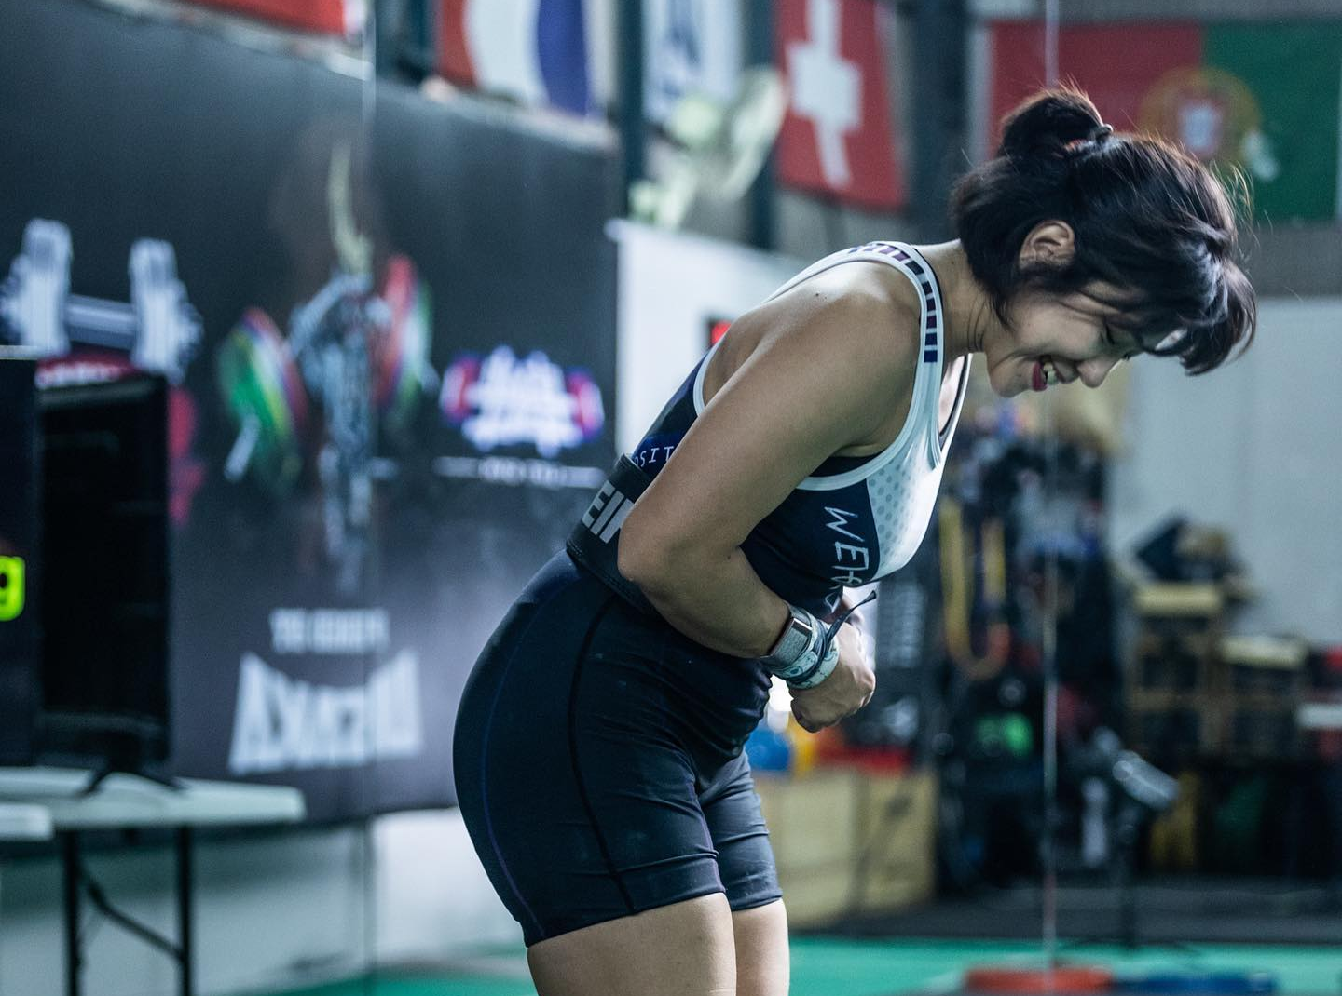
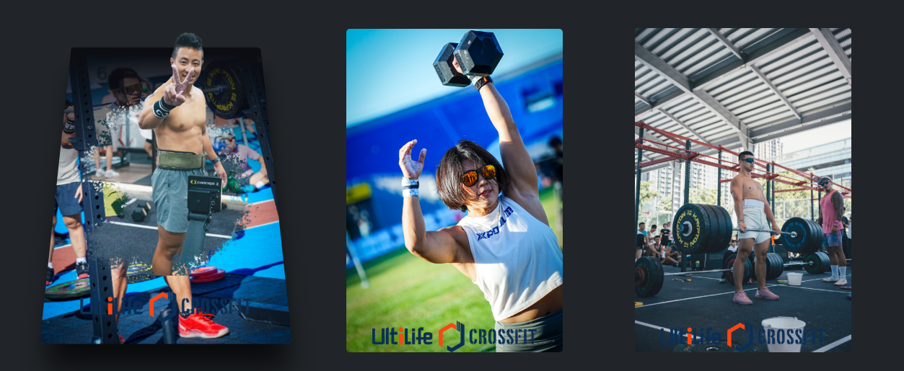
教練團隊
Danny
Lion
Connie
專精於功能性訓練和運動科學，致力於幫助每位會員突破極限，實現個人目標。
擅長指導動作技巧，注重安全性和有效性，引導會員享受運動的樂趣。
致力於幫助每位會員建立自信，克服挑戰，實現健康生活。
使用hover讓卡片有動畫

Slide 7



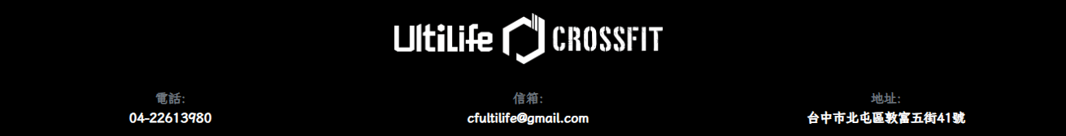
聯絡我們
電話
信箱
地址
04-2233-4455
ultilife@crossfit.com
台中市北屯區敦富五街41號

Slide 8
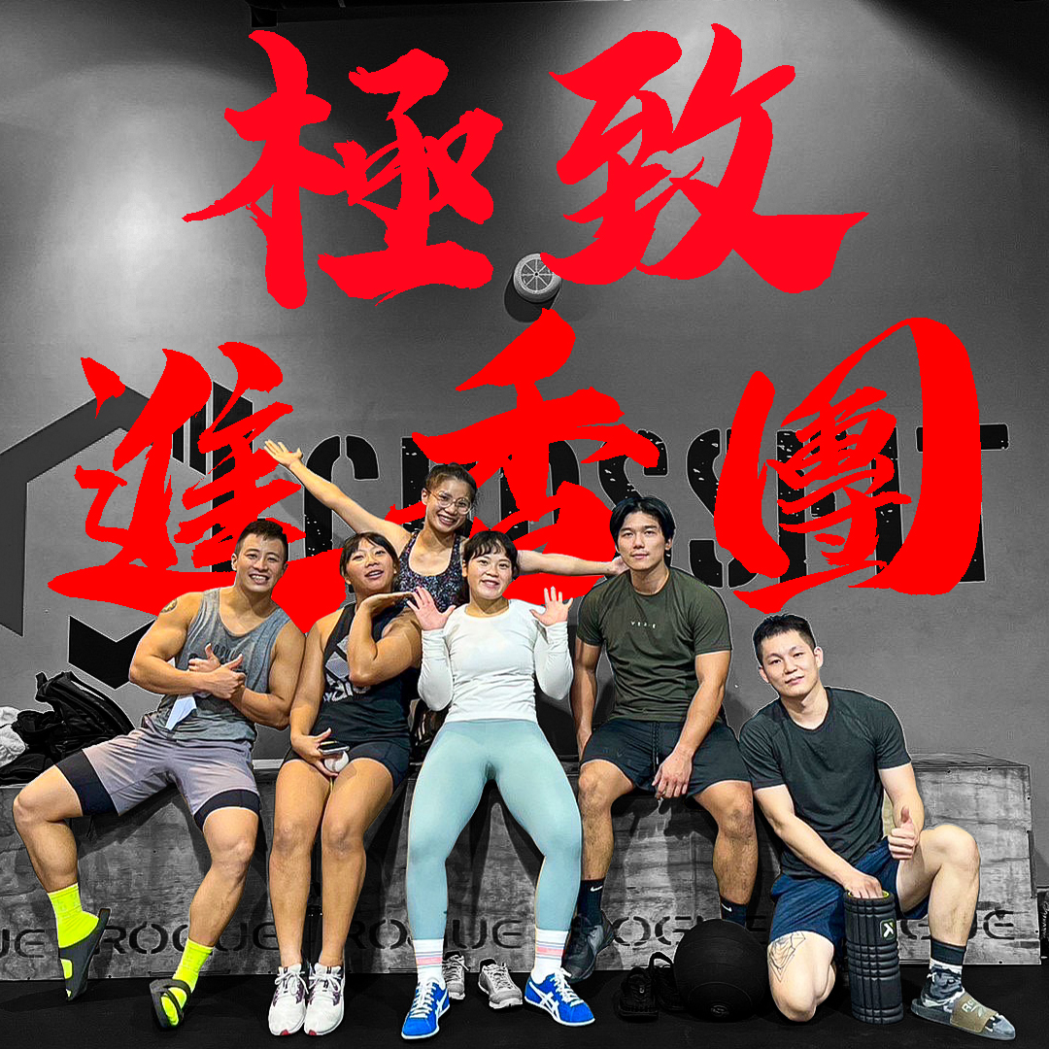
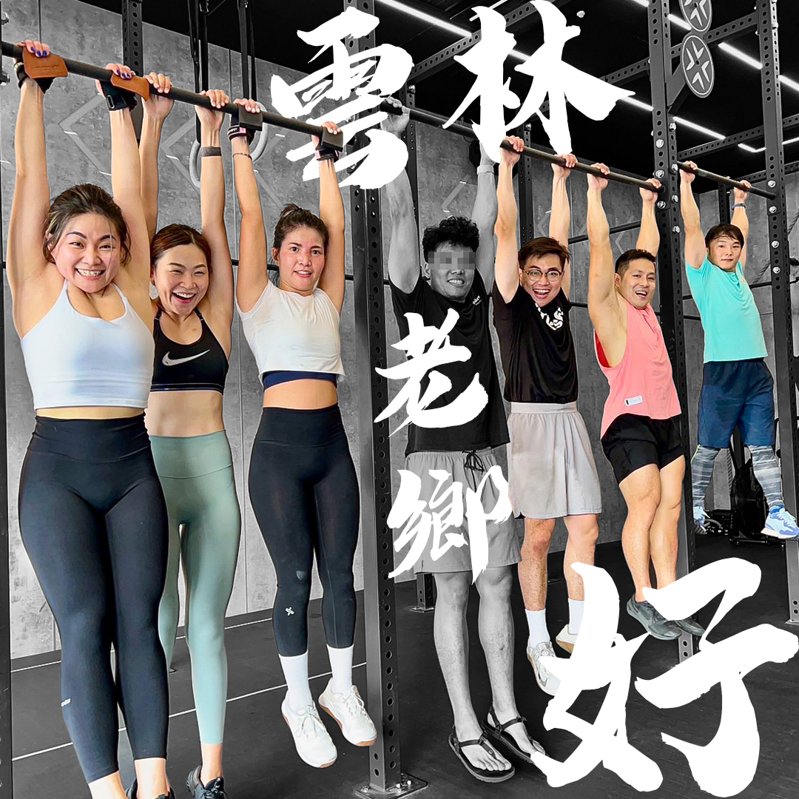
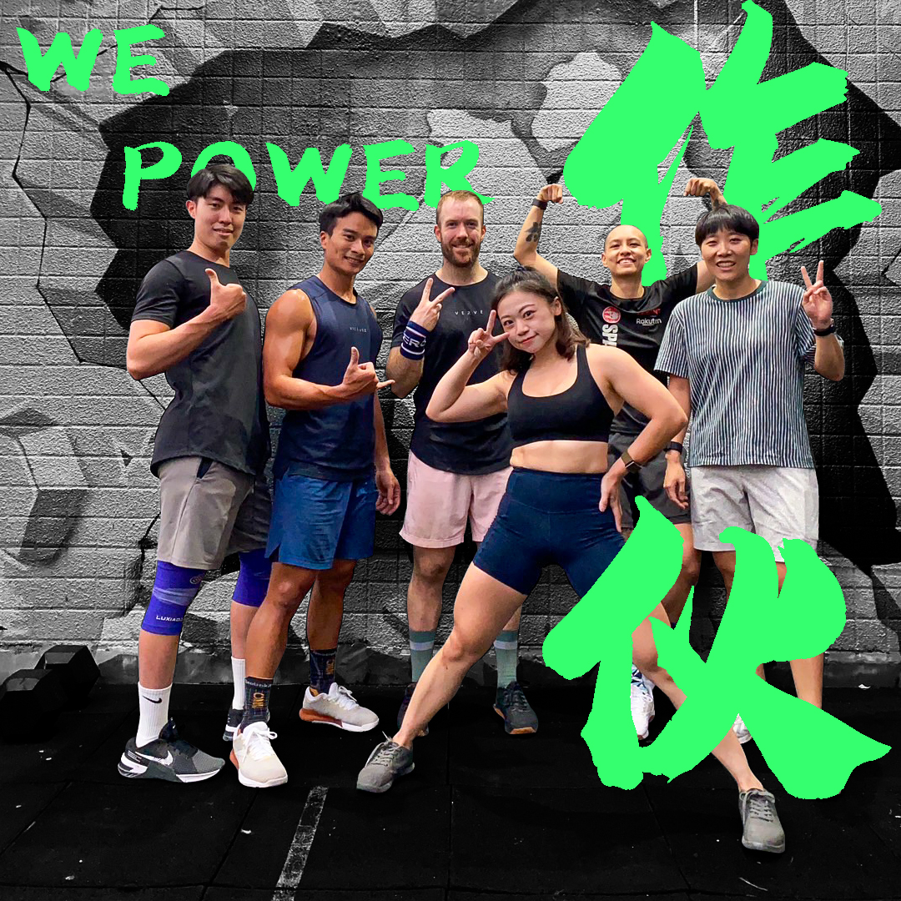
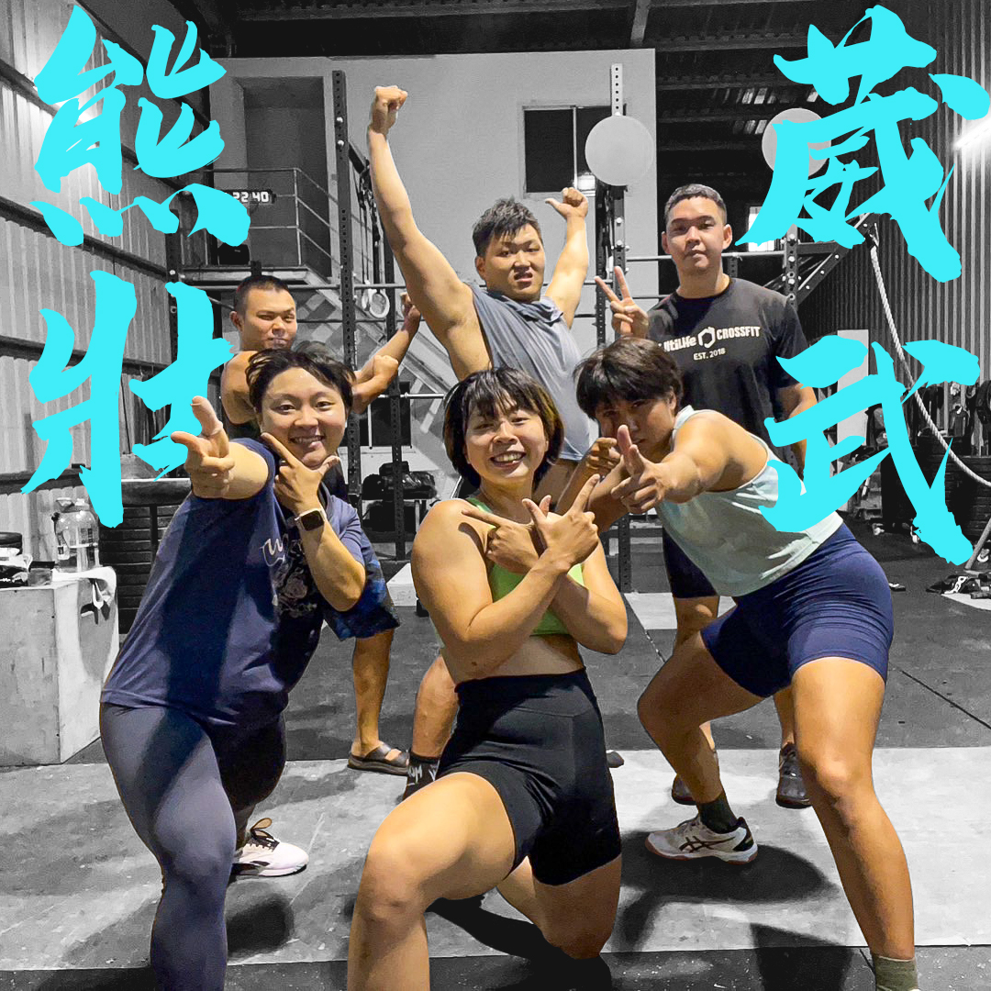
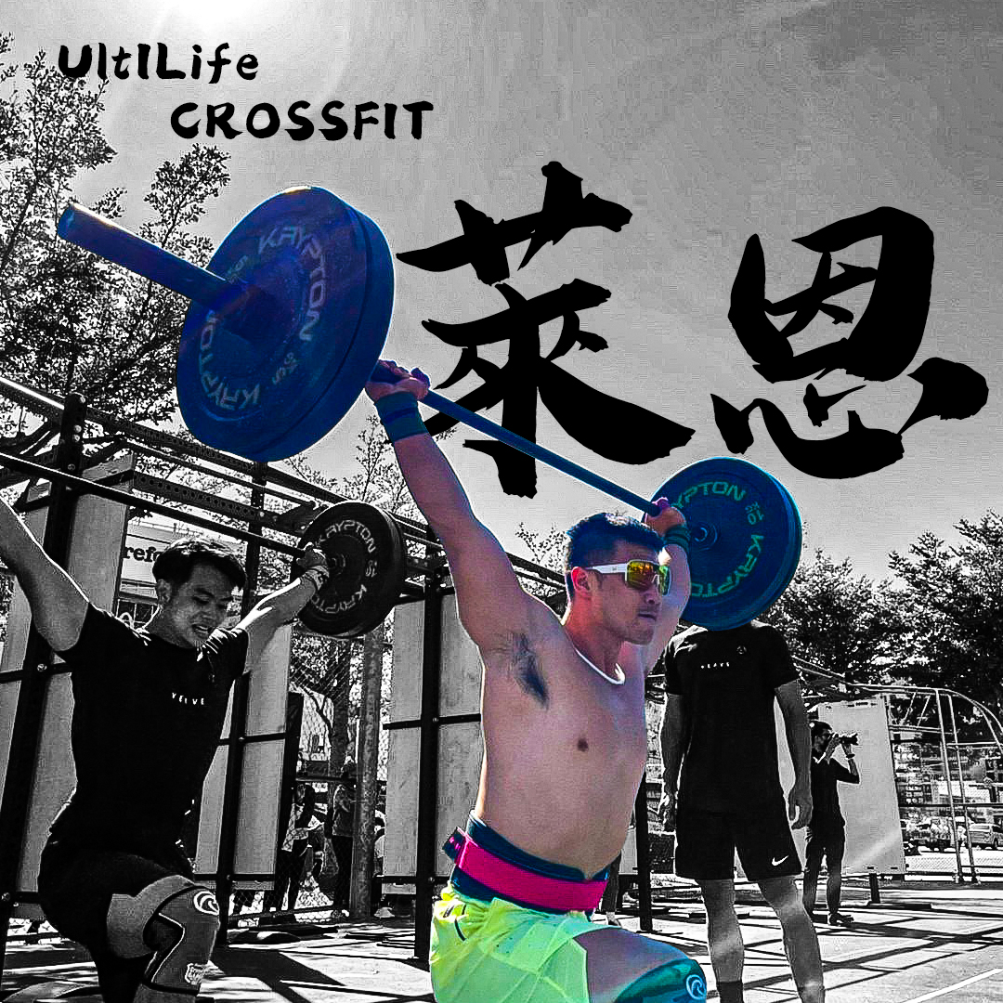
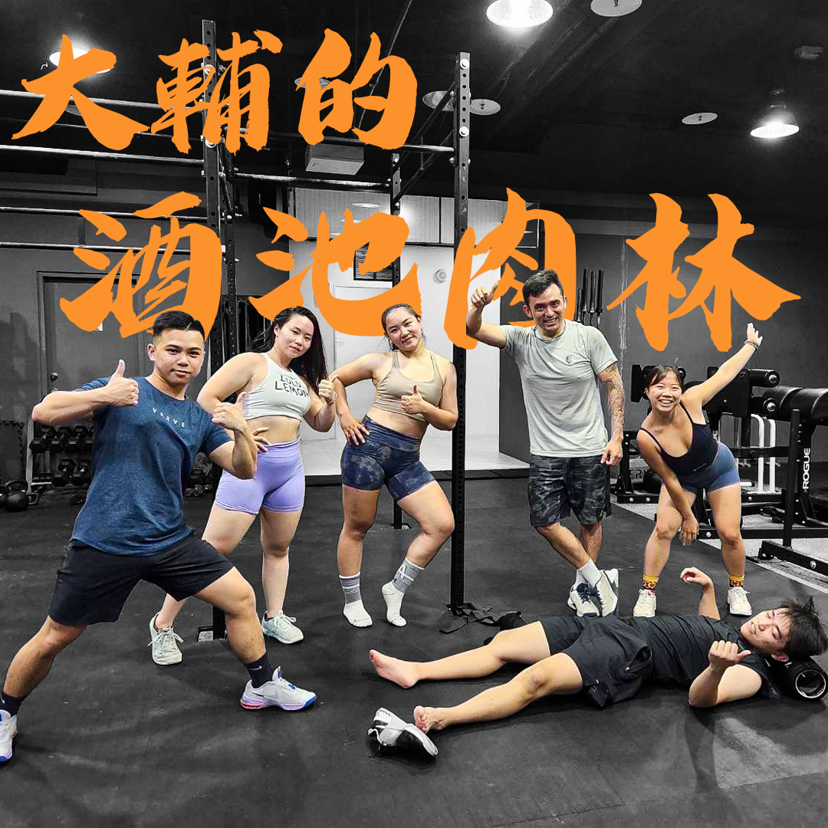
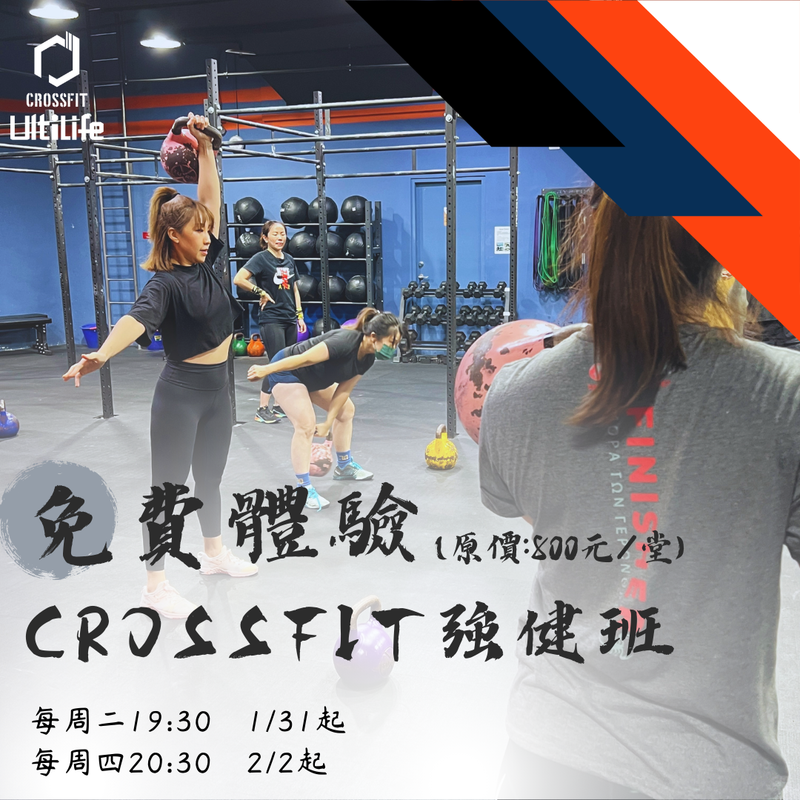


先前作品

Slide 9







使用工具

